Slide 1


CS221.O22 - Xử lý ngôn ngữ tự nhiên
BÁO CÁO ĐỒ ÁN
Sentiment Analysis - Hope Detection with BERTology Models and Data Augmentation
GVLT: Nguyễn Trọng Chỉnh
GHTH: Đặng Văn Thìn, Nguyễn Đức Vũ
Bùi Hồng Sơn
22521246
Nguyễn Minh Sơn
22521254
Đồng Minh Quân
22521176

Slide 2

NỘI DUNG BÁO CÁO
Phần I: Giới thiệu bài toán
Phần II: Ngữ liệu của bài toán
Phần III: Phương pháp
Phần IV: Kết quả
Báo cáo Đồ án
Trường Đại học Công nghệ Thông tin - ĐHQG TP. HCM
1

Slide 3
NỘI DUNG BÁO CÁO
Phần I: Giới thiệu bài toán
Phần II: Ngữ liệu của bài toán
Phần III: Phương pháp
Phần IV: Kết quả
Báo cáo Đồ án
Trường Đại học Công nghệ Thông tin - ĐHQG TP. HCM
2

Slide 4
GIỚI THIỆU BÀI TOÁN
1. Tổng quan đề tài
Tên dự án: Sentiment Analysis - Hope Detection With BERTology Models And Data Augmentation
Thời gian thực hiện: 22/02/2024 đến ngày 20/06/2024 (4 tháng)
Mục tiêu: Phân loại nhị phân (Binary Classification) và Phân loại đa lớp (Multiclass Classification)
Tác dụng thực tế: Phân tích tâm lý học; Cải thiện dịch vụ khách hàng; Hỗ trợ nghiên cứu xã hội.
Báo cáo Đồ án
Trường Đại học Công nghệ Thông tin - ĐHQG TP. HCM
3

Slide 5
NỘI DUNG BÁO CÁO
Phần I: Giới thiệu bài toán
Phần II: Ngữ liệu của bài toán
Phần III: Phương pháp
Phần IV: Kết quả
Báo cáo Đồ án
Trường Đại học Công nghệ Thông tin - ĐHQG TP. HCM
4

Slide 6
NGỮ LIỆU
1. Thu thập dữ liệu
Dữ liệu được lấy từ bộ dữ liệu được chuẩn bị cho cuộc thi HOPE at IberLEF 2024
Quá trình thu thập: Truy xuất gần 50,000 tweets gần nhất từ tháng 01/2022 đến tháng 06/2022 từ nền tảng mạng xã hội Twitter
Phương pháp: Thông qua API của Twitter và các công cụ web scarping
Số lượng và nội dung: Lọc còn dưới 30,000 tweet tiếng Anh và được gán nhãn: “Generalized Hope”. “Realistic Hope”, “Unrealistic Hope”, “Not Hope”
Báo cáo Đồ án
Trường Đại học Công nghệ Thông tin - ĐHQG TP. HCM
5

Slide 7
NGỮ LIỆU
2. Phân loại nhãn dữ liệu:
Các nhãn dữ liệu thuộc Binary Classification
Hope: Những tweet thể hiện hoặc nhắc đến sự hy vọng
Not Hope: Những tweet không thể hiện bất kỳ sự hy vọng, kỳ vọng hoặc mong muốn nào
Các nhãn dữ liệu thuộc Multiclass Classification:
Generalized Hope:
Realistic Hope:
Unrealistic Hope:
Not Hope:
Báo cáo Đồ án
Trường Đại học Công nghệ Thông tin - ĐHQG TP. HCM
6

Slide 8
NGỮ LIỆU
3. Thống kê dữ liệu
Train dataset tweet samples:
Max length: 632
Min length: 52
Average length: 183
Number of tokens: 204365
Number of vocabulary: 33156
Class distribution:
Báo cáo Đồ án
Trường Đại học Công nghệ Thông tin - ĐHQG TP. HCM
7

Slide 9
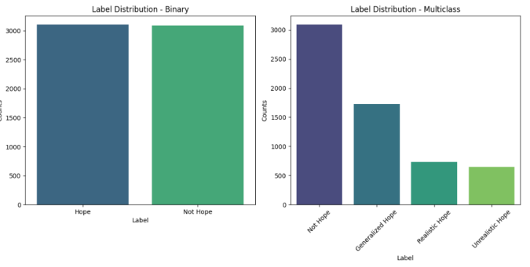
NGỮ LIỆU
3. Thống kê dữ liệu
Train dataset tweet samples:
Class distribution:
Báo cáo Đồ án
Trường Đại học Công nghệ Thông tin - ĐHQG TP. HCM
8

Slide 10
NGỮ LIỆU
3. Thống kê dữ liệu
Validation dataset tweet samples:
Max length: 474
Min length: 63
Average length: 177
Number of tokens: 33098
Number of vocabulary: 8908
Class distribution:
Báo cáo Đồ án
Trường Đại học Công nghệ Thông tin - ĐHQG TP. HCM
9

Slide 11
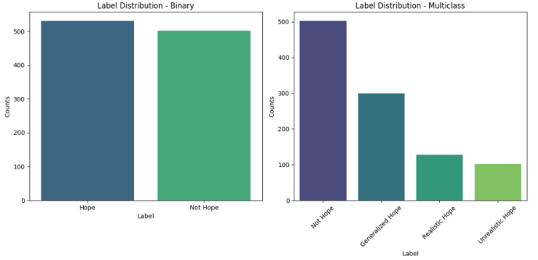
NGỮ LIỆU
3. Thống kê dữ liệu
Validation dataset tweet samples:
Class distribution:
Báo cáo Đồ án
Trường Đại học Công nghệ Thông tin - ĐHQG TP. HCM
10

Slide 12
NGỮ LIỆU
3. Thống kê dữ liệu
Test dataset tweet samples:
Max length: 423
Min length: 63
Average length: 186
Number of tokens: 34814
Number of vocabulary: 9105
Class distribution:
Báo cáo Đồ án
Trường Đại học Công nghệ Thông tin - ĐHQG TP. HCM
11

Slide 13
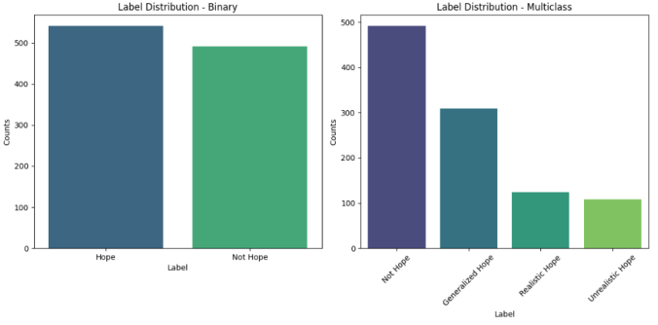
NGỮ LIỆU
3. Thống kê dữ liệu
Tesst dataset tweet samples:
Class distribution:
Báo cáo Đồ án
Trường Đại học Công nghệ Thông tin - ĐHQG TP. HCM
12

Slide 14
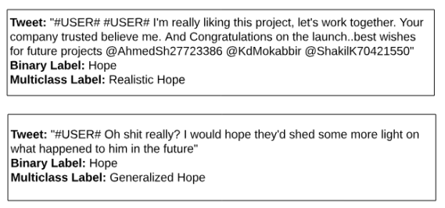
NGỮ LIỆU
4. Mẫu dữ liệu:
Báo cáo Đồ án
Trường Đại học Công nghệ Thông tin - ĐHQG TP. HCM
13

Slide 15
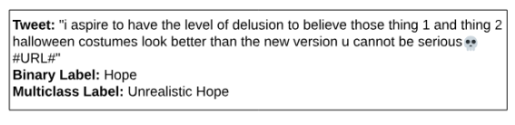
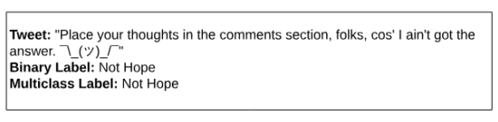
NGỮ LIỆU
4. Mẫu dữ liệu:
Báo cáo Đồ án
Trường Đại học Công nghệ Thông tin - ĐHQG TP. HCM
14

Slide 16
NỘI DUNG BÁO CÁO
Phần I: Giới thiệu bài toán
Phần II: Ngữ liệu của bài toán
Phần III: Phương pháp
Phần IV: Kết quả
Báo cáo Đồ án
Trường Đại học Công nghệ Thông tin - ĐHQG TP. HCM
15

Slide 17
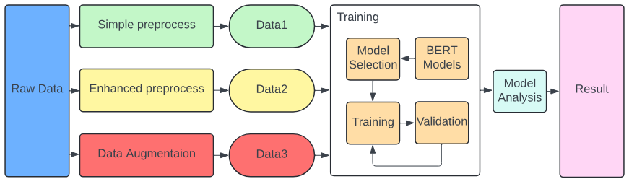
PHƯƠNG PHÁP
1. Sơ đồ hóa
Báo cáo Đồ án
Trường Đại học Công nghệ Thông tin - ĐHQG TP. HCM
16

Slide 18
PHƯƠNG PHÁP
1. Sơ đồ hóa
Mô hình chung, chúng em thực hiện fine-tune các mô hình ngôn ngữ đã được huấn luyện trước. Cụ thể là Transformers BERT. Thử nghiệm trên 2 phương pháp tiền xử lý dữ liệu: Đơn giản và phức tạp. Sau đó thực nghiệm phương pháp Data Augmentation
Báo cáo Đồ án
Trường Đại học Công nghệ Thông tin - ĐHQG TP. HCM
17

Slide 19
PHƯƠNG PHÁP
2. Các phương pháp tiền xử lý dữ liệu
Tiền xử lý dữ liệu đơn giản:
Loại bỏ khoảng trắng ở đầu và cuối câu
Loại bỏ dấu câu (dấu phẩy, dấu chấm, dấu chấm thang,...)
Loại bỏ khoảng trắng thừa giữa các từ:
Tiền xử lý dữ liệu phức tạp:
Loại bỏ các token không cần thiết ‘#USER#’ #URL#
Lower Casing
Remove @username mentions:
URL handling
Báo cáo Đồ án
Trường Đại học Công nghệ Thông tin - ĐHQG TP. HCM
18

Slide 20
PHƯƠNG PHÁP
2. Các phương pháp tiền xử lý dữ liệu
Tiền xử lý dữ liệu phức tạp:
Emojies handling
Full form transformation
Remove Punctuation & other
Lemmatization
Final Lower casing
Báo cáo Đồ án
Trường Đại học Công nghệ Thông tin - ĐHQG TP. HCM
19

Slide 21
PHƯƠNG PHÁP
3. Phương pháp Data Augmentation
Là một phương pháp quan trọng trong học máy và xử lý dữ liệu nhằm mở rộng và cải thiện chất lượng dữ liệu huấn liện bằng các tạo ra các biến thể mới từ dữ liệu gốc mà vẫn giữ được nhãn và thông tin cần thiết:
Sử dụng LLM: Gemini
Paraphrasing (Diễn đạt lại)
Báo cáo Đồ án
Trường Đại học Công nghệ Thông tin - ĐHQG TP. HCM
20

Slide 22
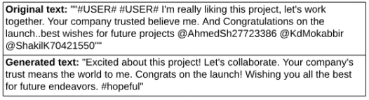
PHƯƠNG PHÁP
3. Phương pháp Data Augmentation
Báo cáo Đồ án
Trường Đại học Công nghệ Thông tin - ĐHQG TP. HCM
21

Slide 23
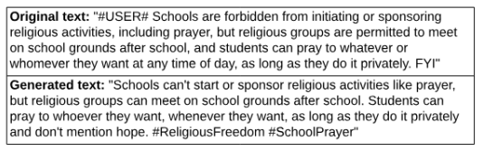
PHƯƠNG PHÁP
3. Phương pháp Data Augmentation
Báo cáo Đồ án
Trường Đại học Công nghệ Thông tin - ĐHQG TP. HCM
22

Slide 24
PHƯƠNG PHÁP
4. Các mô hình Transformers BERT sử dụng
XLM-R-base
DeBERTa
Twitter-roBERTa
Báo cáo Đồ án
Trường Đại học Công nghệ Thông tin - ĐHQG TP. HCM
23

Slide 25
NỘI DUNG BÁO CÁO
Phần I: Giới thiệu bài toán
Phần II: Ngữ liệu của bài toán
Phần III: Phương pháp
Phần IV: Kết quả
Báo cáo Đồ án
Trường Đại học Công nghệ Thông tin - ĐHQG TP. HCM
24

Slide 26
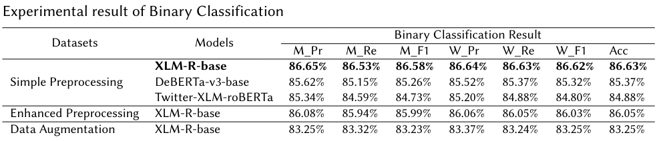
KẾT QUẢ
1. Binary Classification
Báo cáo Đồ án
Trường Đại học Công nghệ Thông tin - ĐHQG TP. HCM
25

Slide 27
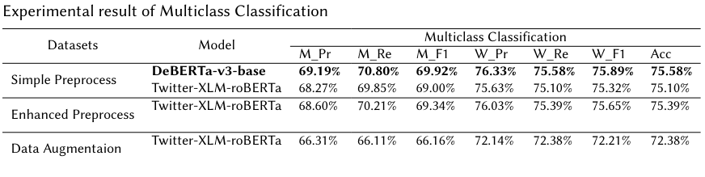
KẾT QUẢ
2. Multiclass Classification
Báo cáo Đồ án
Trường Đại học Công nghệ Thông tin - ĐHQG TP. HCM
26

Slide 28
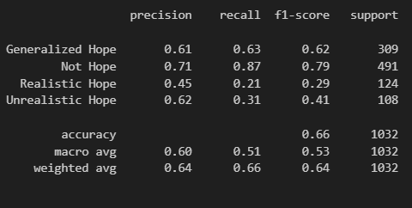
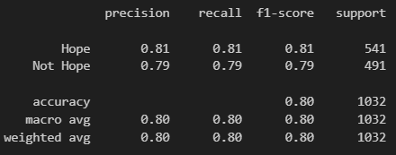
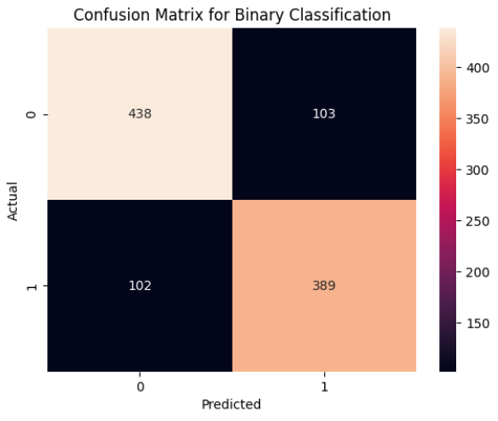
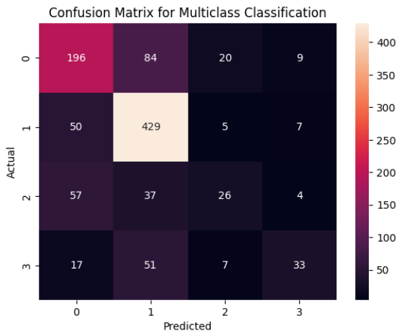
KẾT QUẢ
3. Mô hình SVM
Báo cáo Đồ án
Trường Đại học Công nghệ Thông tin - ĐHQG TP. HCM
27

Slide 29
KẾT LUẬN
Các điểm nổi bật rút ra từ quá trình thực hiện đề tài
Hiệu quả của các mô hình BERT
Tầm quan trọng của tiền xử lý dữ liệu một cách hợp lý
Ứng dụng của Data Augmentation (Tăng cường dữ liệu)
Thực hiện đúng chi phí đề ra
Báo cáo Đồ án
Trường Đại học Công nghệ Thông tin - ĐHQG TP. HCM
28

Slide 30
KẾT LUẬN
Đóng góp của đề tài
Cung cấp một phương pháp tiếp cận hiệu quả trong việc phát hiện cảm xúc hy vọng từ dữ liệu văn bản mạng xã hội. Kết quả của nghiên cứu không chỉ có ý nghĩa đối với việc phân tích cảm xúc trong các nghiên cứu học thuật mà còn có thể được áp dụng trong các hệ thống phân tích cảm xúc thực tế, giúp cải thiện khả năng tương tác và hỗ trợ người dùng trên các nền tảng truyền thông xã hội
Kết quả nghiên cứu trong đề tài đã chứng minh việc kết hợp các mô hình ngôn ngữ tiên tiến với các kỹ thuật tiền xử lý và Data Augmentation có thể xây dựng một hệ thống có hiệu quả
Báo cáo Đồ án
Trường Đại học Công nghệ Thông tin - ĐHQG TP. HCM
29

Slide 31
TÀI LIỆU THAM KHẢO
[1] García-Baena, “Overview of HOPE at IberLEF 2024: Approaching Hope
Speech Detection in Social Media from Two Perspectives, for Equality,
Diversity and Inclusion and as Expectations,” 2024.
[2] L. a. J.-Z. S. M. a. R. F. Chiruzzo, “Overview of IberLEF 2024: Natural
Language Processing Challenges for Spanish and other Iberian Languages,”
2024.
[3] D. Ezzy, “Illness narratives: Time, hope and HIV,” 2000.
[4] R. a. C. G. a. H. S. a. C. V. Wiles, “The Management of Confidentiality and
Anonymity in Social Research,” 2008.
[5] S. Webb, “The Effects of Repetition on Vocabulary Knowledge,” 2007.
[6] D. P. a. J. Šnajder, “Data Augmentation for Neural NLP,” 2023.
Báo cáo Đồ án
Trường Đại học Công nghệ Thông tin - ĐHQG TP. HCM
30

Slide 32
TÀI LIỆU THAM KHẢO
[7] A. a. Conneau, “Unsupervised Cross-lingual Representation Learning at
Scale,” Association for Computational Linguistics, 2020.
[8] P. a. L. X. a. G. J. a. C. W. He, “DEBERTA: DECODING-ENHANCED
BERT WITH DISENTANGLED ATTENTION,” 2020.
[9] F. a. Barbieri, “{XLM}-{T}: Multilingual Language Models in {T}witter
for Sentiment Analysis and Beyond,” European Language Resources
Association, 2022.
Báo cáo Đồ án
Trường Đại học Công nghệ Thông tin - ĐHQG TP. HCM
31

Slide 33
CẢM ƠN ĐÃ LẮNG NGHE !!!
Q & A
Báo cáo Đồ án
Trường Đại học Công nghệ Thông tin - ĐHQG TP. HCM
32

